Slide 1
7 класс. Интерьер, который мы создаём. Угловая перспектива
Задача: отражать в эскизном проекте дизайна интерьера своей собственной комнаты или квартиры образно-архитектурный композиционный замысел.

Slide 2
1Для выполнения творческой работы определись какое помещение по функциональности. 2Какие объекты главные 3 пропорции объектов относительно друг друга 4цветовое решение

Slide 3
Угловая и фронтальная перспективы интерьеров.

Slide 4
Угловая перспектива интерьера строится на две и более проекций (Точек Схода)
Т С
Т С

Slide 5
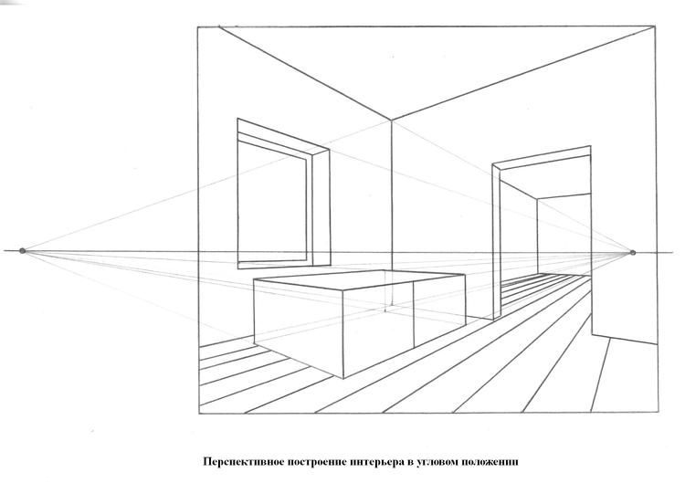

Slide 6
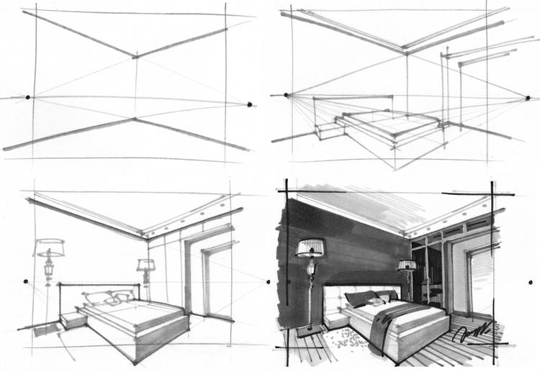

Slide 7
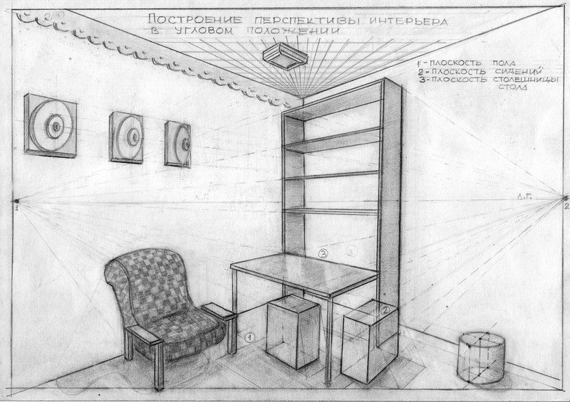

Slide 8
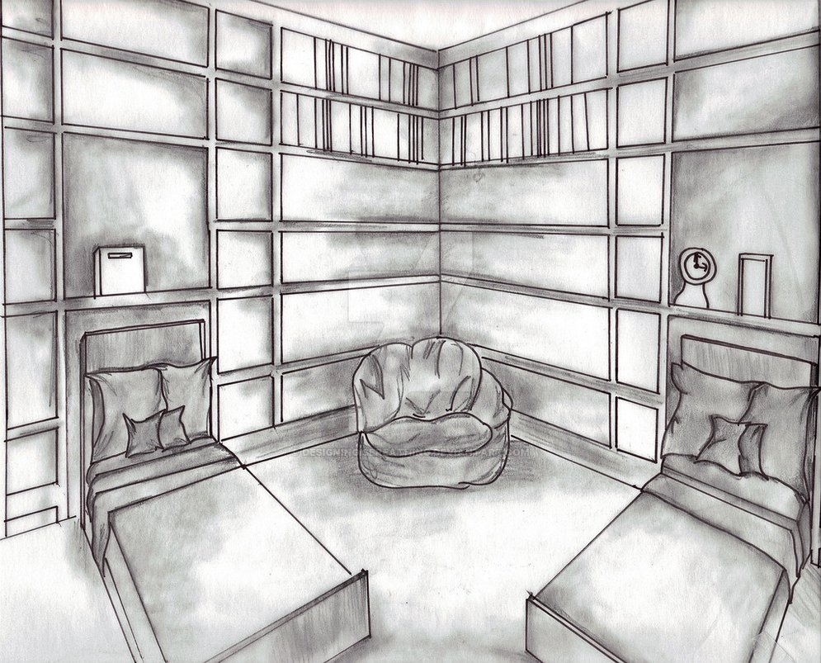

Slide 9
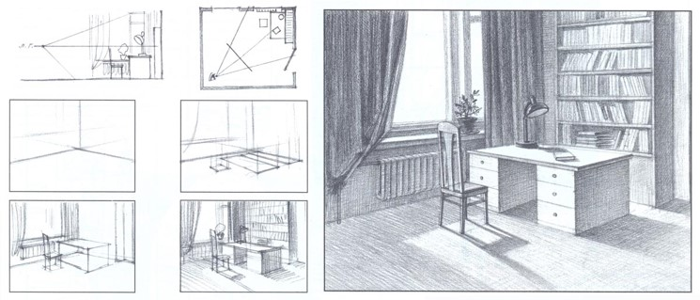

Slide 10
Выполни изображение углового интерьера.

